Slide 1


aa-2. データサイエンス・AI の事例、技術
（人工知能）
金子邦彦

Slide 2
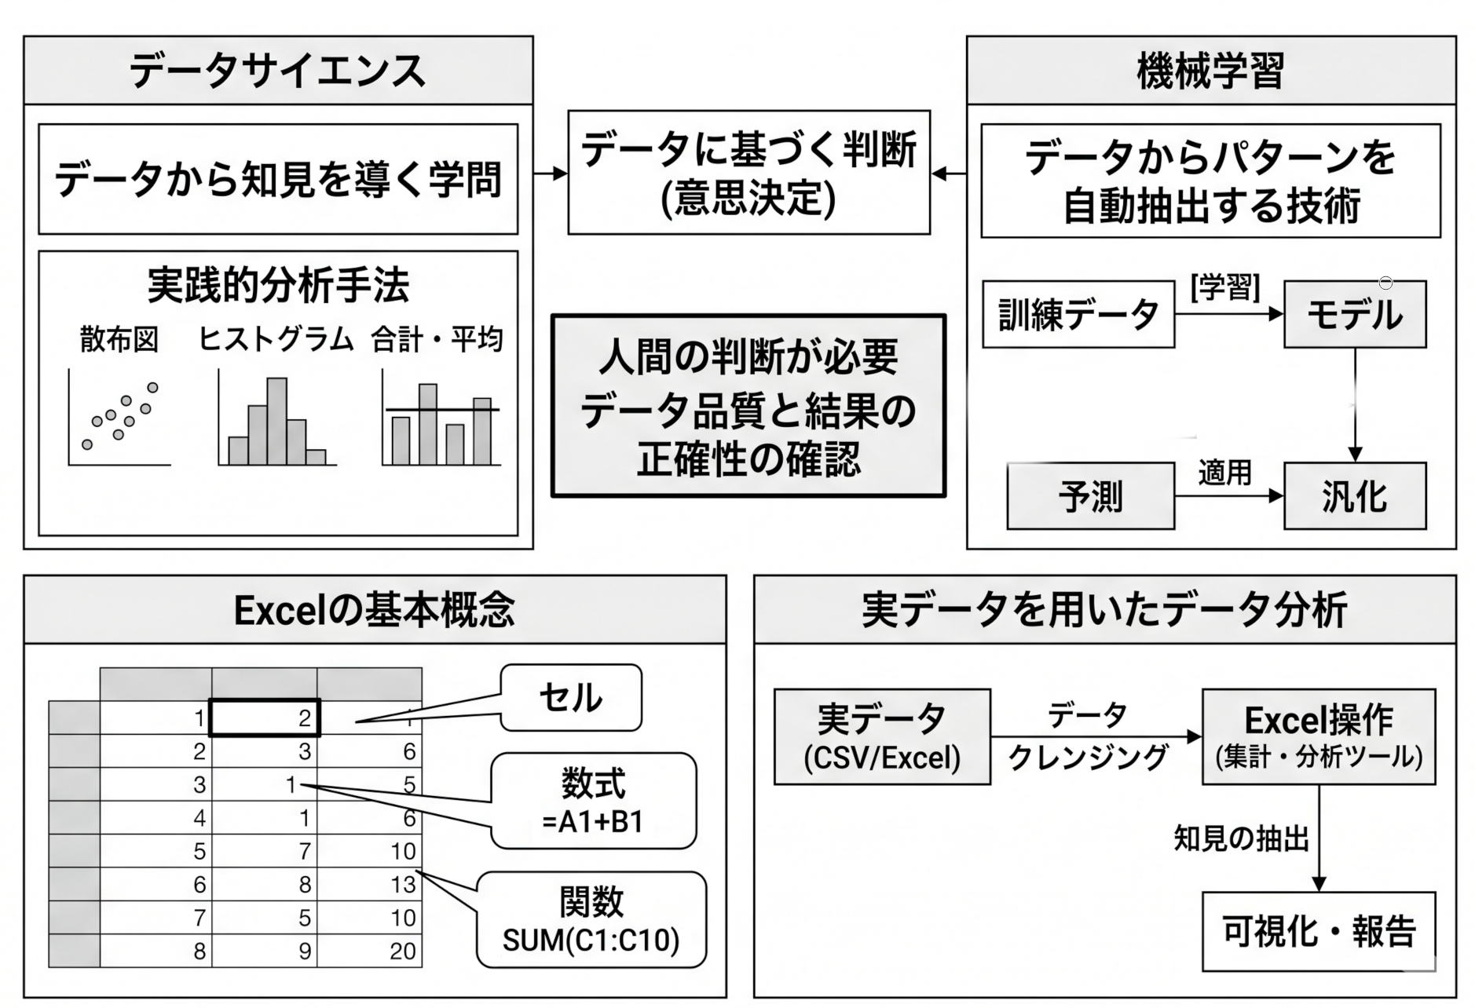
内容

Slide 3
今回の内容
データサイエンスはデータから知見を導く学問である．散布図・ヒストグラム・合計・平均などの実践的分析手法がある．
機械学習はデータからパターンを自動抽出する技術であり，訓練データによる学習・予測・汎化の仕組みを理解する．
データサイエンス、機械学習はデータに基づく判断を行うためのものであり，広く活用されている．結果の正確性やデータ品質には人間の判断が必要．
Excel の基本概念（セル・数式・関数），実データを用いたデータ分析

Slide 4
2-1 データサイエンス

Slide 5
データサイエンス
情報化社会において多くのデータが生み出されており，さまざまな分野で活用されている．
データサイエンスも，後述の機械学習も，「データに基づく」という共通の原理を持つ．

Slide 6
データサイエンスの特質
データから正しい知見や結論を導き出すための学問．
大量のデータを扱う
人工知能や情報処理とも大きく関連する．
データの分析，グラフなどのデータの可視化を用いて， データから有益な情報を引き出す
さまざまな分野でデータを活用する実力につながるため， 大学生にとって身につけるべきスキルである．

Slide 7
データサイエンスの主要な活用分野
医療分野：病気の早期発見や効果的な治療法の開発
工学分野：製品品質の改善や予測保全など，生産の最適化
ビジネス分野：顧客の嗜好やニーズの分析，マーケティング戦略の立案

Slide 8
2-2 表計算ソフトウエア Excel

Slide 9
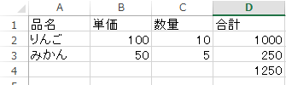
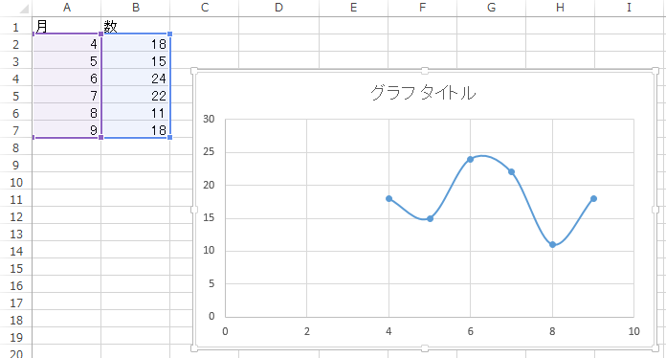
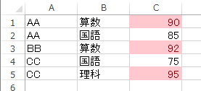
表計算ソフトウエア Excel
機能：データの記録、保管、共有、集計・集約、グラフ作成など
表の作成，合計の自動再計算，条件に合致するデータの強調表示， 並べ替えなどが簡単にできる．

Slide 10
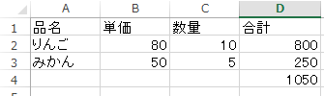
Excelの便利機能① 自動計算
表の作成
Excel の画面
単価を書き変えると
合計が自動で
再計算される
Excel の画面

Slide 11
Excelの便利機能② グラフ作成
グラフ

Slide 12
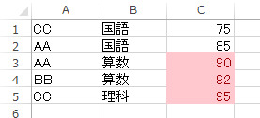
Excelの便利機能③ データ整理
条件に合致するデータの
強調表示
並べ替え

Slide 13
パソコンの基本機能
文書作成
文書の編集、清書．目次や表の作成
表計算
データの管理、計算、グラフ作成
プレゼン
ビジュアル資料作成
インターネット
情報収集、コミュニケーション
データはすべてデジタル

Slide 14
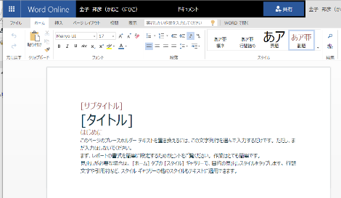
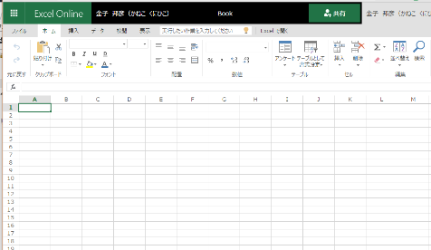
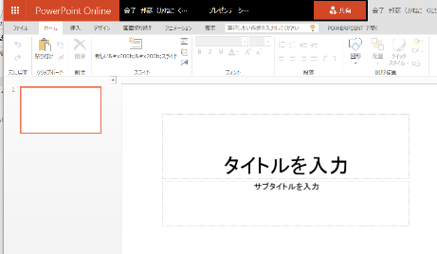
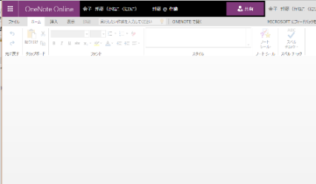
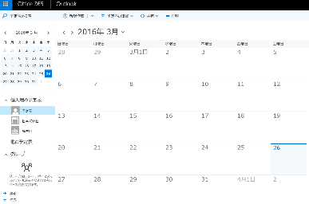
Microsoft 365 の主な機能
ワード (文書作成)
エクセル (表計算)
パワーポイント
(プレゼン)
ワンノート (電子ノート)
アウトルック (電子メール)
パソコンでレポートを作成したり，発表したり，データをまとめたりで便利

Slide 15
Microsoft 365 の種類
２種類ある．この授業では，どちらを使用しても問題ない
Microsoft 365 のオンライン版
WEBブラウザで使う．
．
Microsoft 365 のアプリ版
前もってインストールが必要．

Slide 16
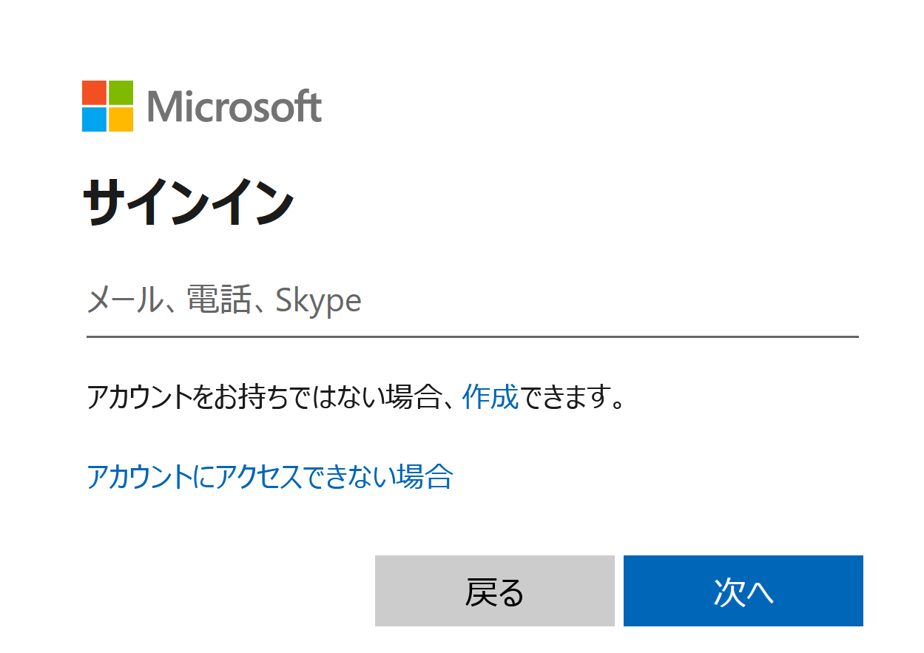
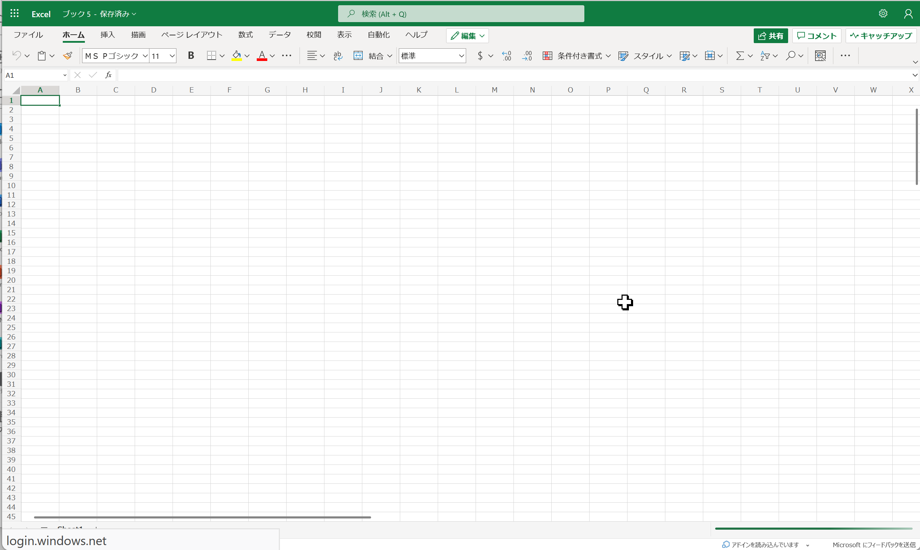
Microsoft 365 オンライン版
WEBブラウザで使用．https://portal.office.com に各自サインイン．
【起動手順】
① Webブラウザで https://portal.office.com を開く
② 電子メールアドレスを入力し「次へ」をクリック （例）p1234567@fukuyama-u.ac.jp
③ パスワードを入力し「サインイン」をクリック
④ メニューでExcelを選択
⑤ ブックの種類を選択
⑥ Excelの画面が開く

Slide 17
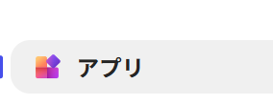
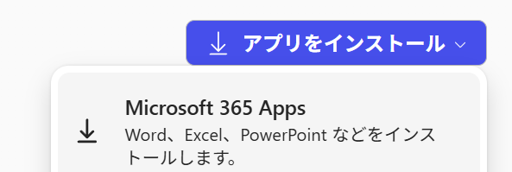
Microsoft 365 アプリ版 インストール編
事前にインストールが必要． インストール時に大量の通信が発生する（時間・通信費用に注意）．
【インストール手順】
① Webブラウザで https://portal.office.com を開く
② 電子メールアドレスを入力し「次へ」をクリック （例）p1234567@fukuyama-u.ac.jp
③ パスワードを入力し「サインイン」をクリック
④「アプリ」をクリック．「アプリをインストール」→「Microsoft 365 Apps」を選択
⑤ 画面の指示に従いインストール

Slide 18
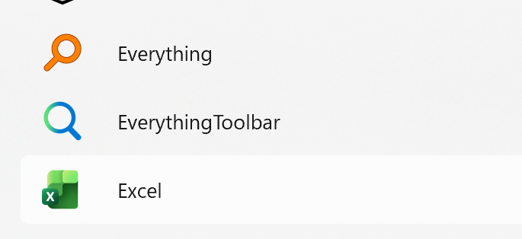
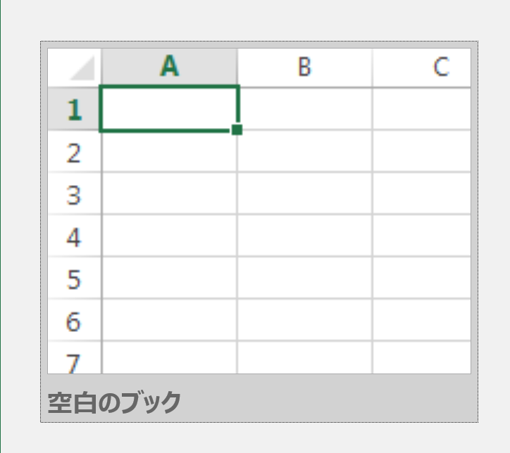
Microsoft 365 アプリ版 起動編
【新しく Excel を使う場合】
※既存の Excel ファイルを開くと Excel が起動する
① スタートメニュー等でExcelを選択
② ブックの種類を選択
③ Excelの画面が開く

Slide 19
2-3 Excel の基本概念

Slide 20
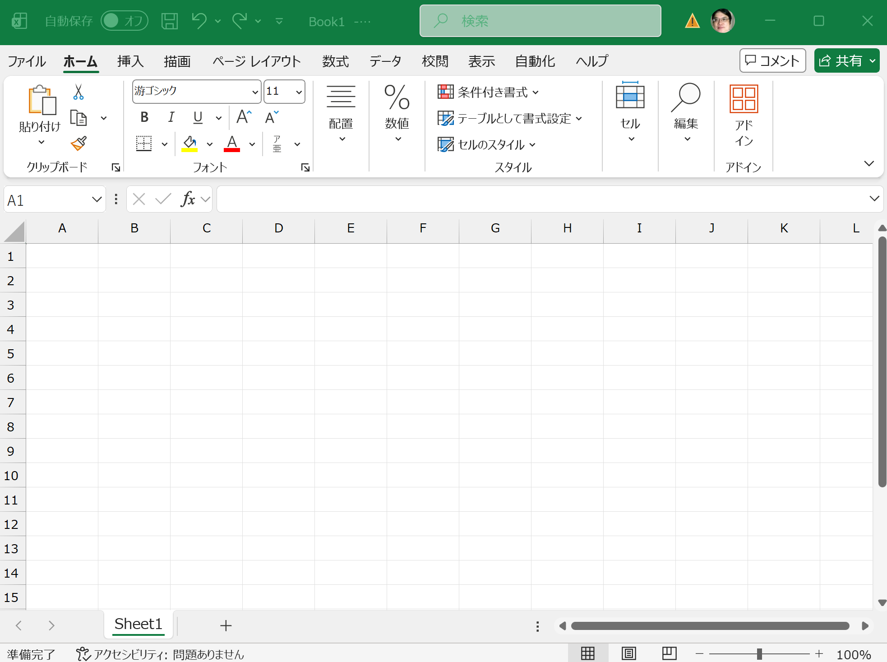
画面構成 メニュー，リボン，数式バー，ワークシートで構成される． オンライン版・アプリ版ともに同様の構成．
メニュー
画面上部に並ぶ項目（「挿入」等）
リボン
メニュー選択時に表示される操作ボタン群の領域． グラフの挿入等はリボンから操作
数式バー
アクティブセルの内容（値や数式）を 表示・編集する領域．
ワークシート
シートともいう．表形式で値や数式を並べる領域． グラフの挿入も可能．
アプリ版の Excel の画面

Slide 21

Excel のブック
Excel のブックは、Excel のファイルのこと
1つまたは複数のワークシートを1つのブックに保存できる．
保存時にファイル名を設定可能．

Slide 22
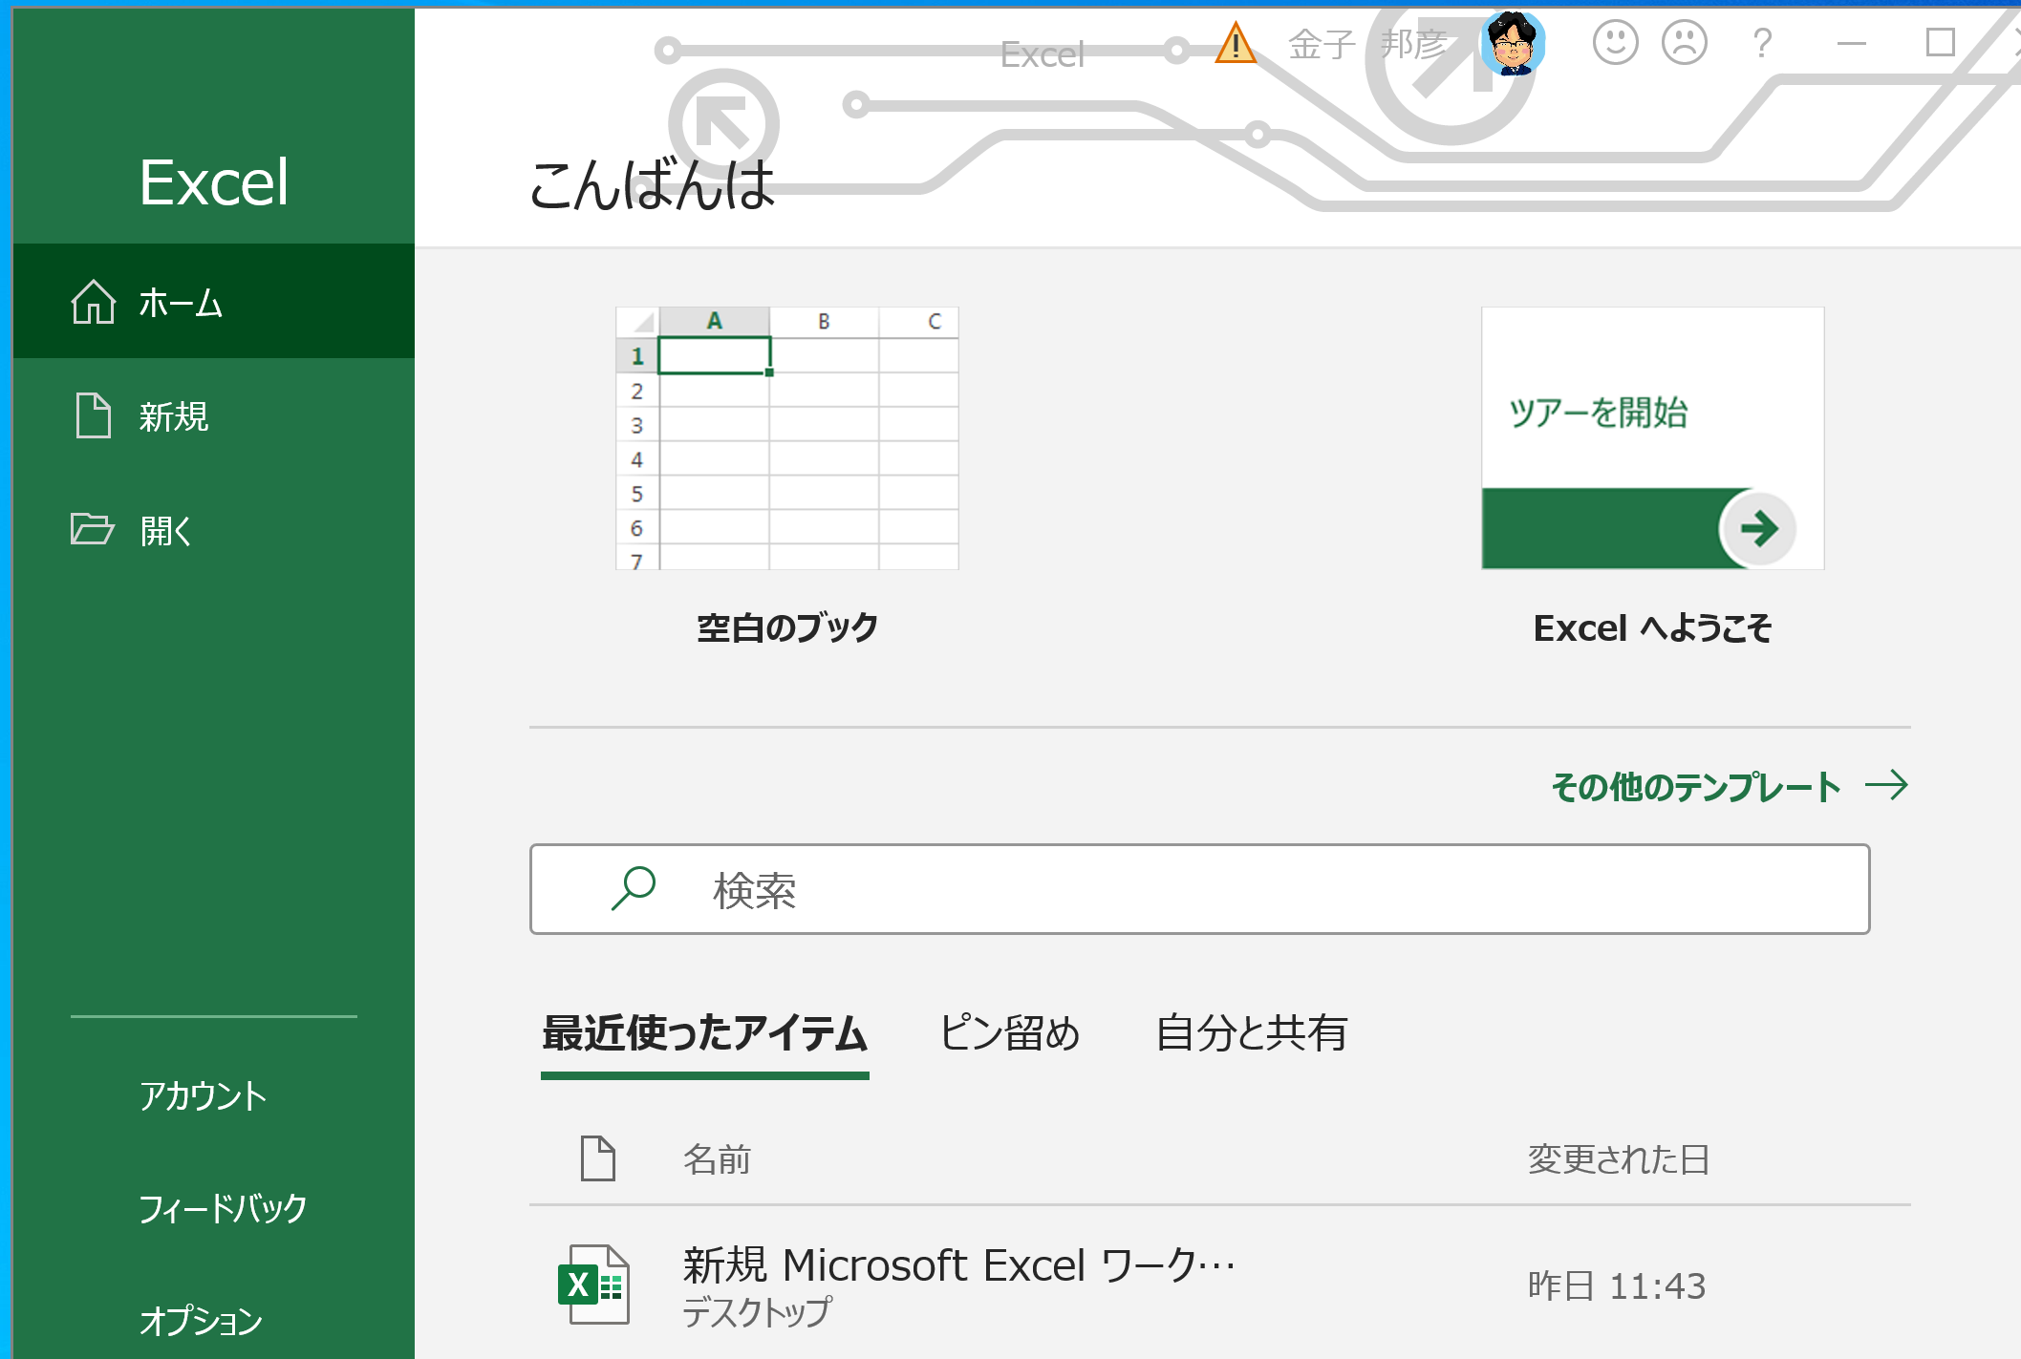
スタート画面
Excel起動時に最初に表示される画面． ブックの種類の選択や，過去の履歴の確認ができる
アプリ版の Excel の画面

Slide 23
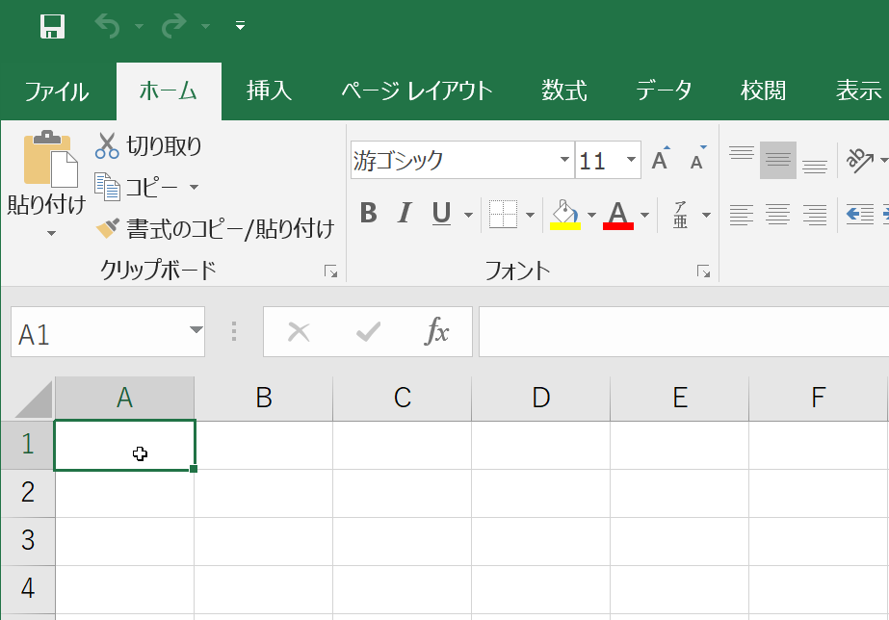
セル、番地（セル参照）、アクティブセル
セル：ワークシートを構成する1つ1つのマス目． 値や数式を入力する基本単位．
番地（セル参照）：列のアルファベットと行の数字の組み合わせでセルの位置を示す． 例：B3は列B・行3のセル．
アクティブセル：現在選択されている編集中のセル．

Slide 24
2-4 Excel の基本操作

Slide 25
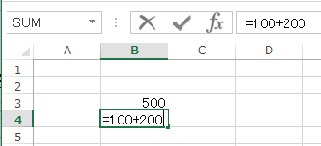
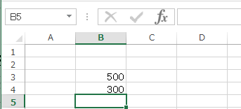
数式の入力
数式を入力したいときは、頭に半角の「=」を付ける
キーボードで「=100+200」と
打つと、アクティブセルに数式が入る
入力を終わりたいので
Enter キーを押す．
すると、数式が自動計算される

Slide 26
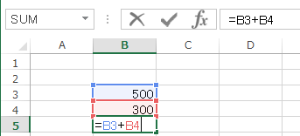
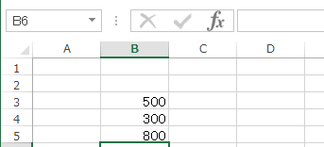
数式の入力
先頭に半角の「=」を付ける．（例）「=100+200」
数式は半角文字で記述する．
番地（「B3」「B4」等）を数式内に記述できる．
（例）「=B3+B4」
Enterキーを押すと自動計算される．
キーボードで「=B3+B4」と
打つと、アクティブセルに数式が入る
入力を終わりたいので
Enter キーを押す．
すると、数式が自動計算される

Slide 27
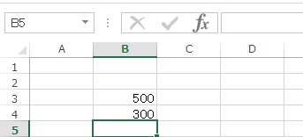
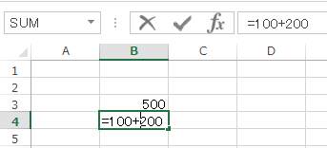
数式バーでの確認・修正
セルをクリックすると数式バーに数式が表示される（修正も可能）
セルをダブルクリックすると数式バーとセル内の両方に数式が表示される （どちらでも修正可能）．
数式バー
アクティブセル
「300」のところを
ダブルクリック

Slide 28
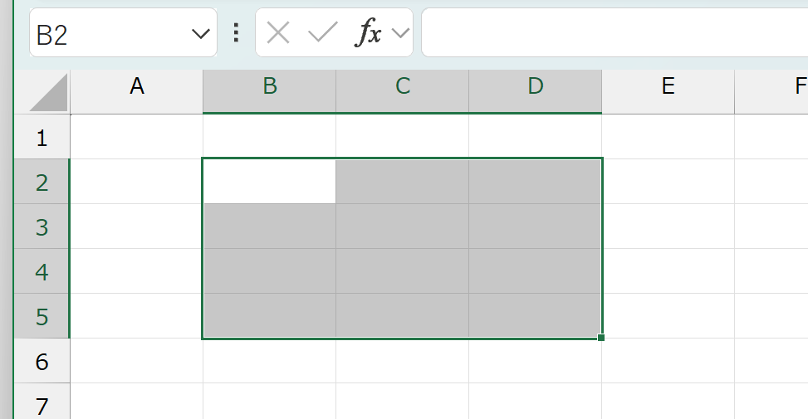
範囲選択
マウスのドラッグで複数セルを選択する操作．

Slide 29
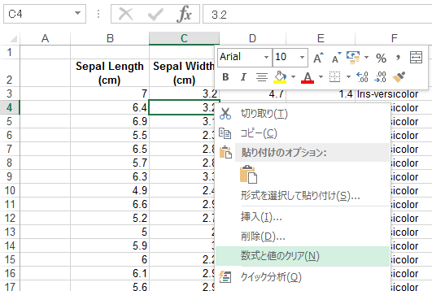
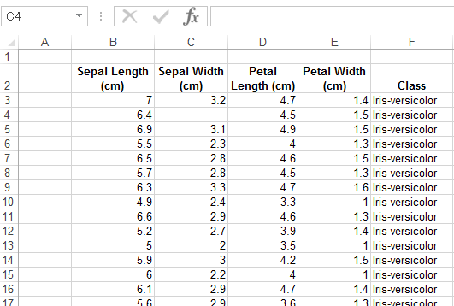
セルの数式と値のクリア
消えた！
クリアしたいセルを右クリックして、
「数式と値のクリア」を選ぶ

Slide 30
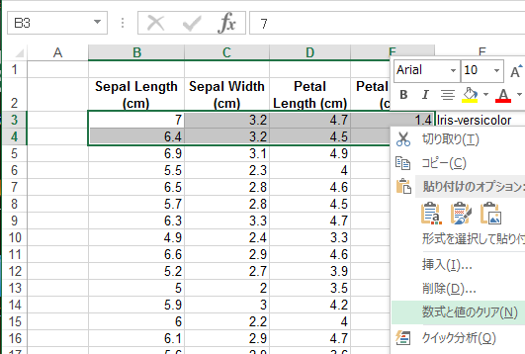
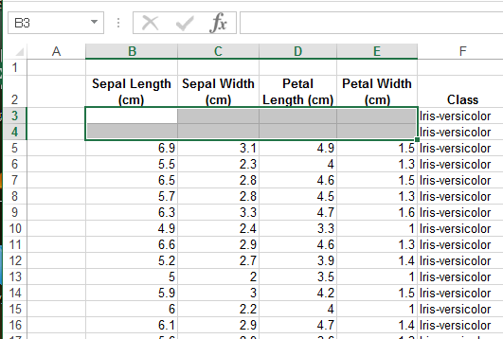
セルの数値と値のクリア
セルを右クリックし「数式と値のクリア」を選択する． 範囲選択後に右クリックしても同様の操作が可能．
消えた！
クリアしたいセルを範囲選択（マウスでドラッグ）したあと、右クリックして、「数式と値のクリア」を選ぶ

Slide 31

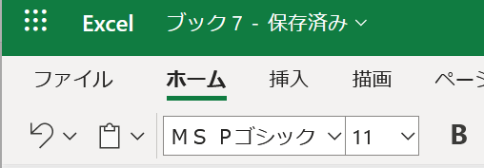
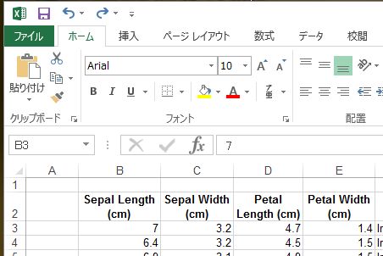
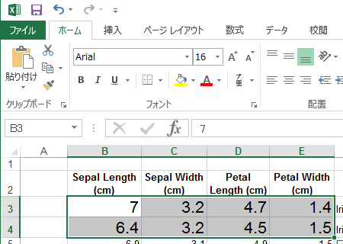
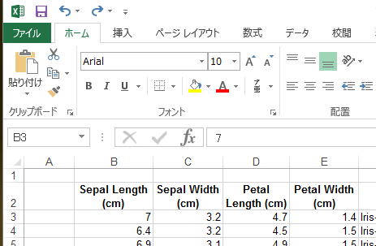
元に戻す操作
「元に戻す」ボタン，またはCtrl + Z（同時押し）で直前の操作を取り消せる． オンライン版でも同様．
「元に戻す」
ボタン
オンライン版の Excel でも
「元に戻す」ボタンはある
何かの操作を
したとする
「元に戻す」ボタンを押すと元に戻る

Slide 32
Excel の関数と範囲指定
関数の引数で範囲を指定するとき，コロン「:」を使用する．
（例）「C2:C7」はセルC2からC7までの範囲を意味する．
SUM（合計）
=SUM(C2:C7) で範囲C2～C7の合計を求める．
AVERAGE（平均）
=AVERAGE(B2:B7) で範囲B2～B7の平均を求める．

Slide 33
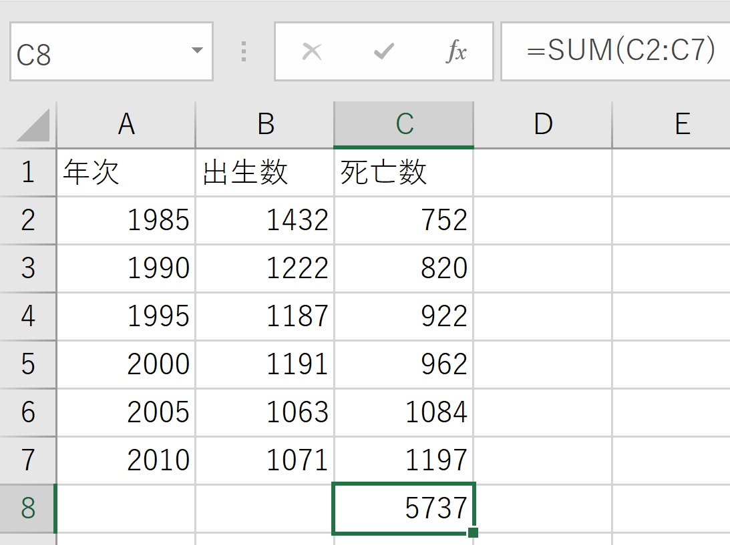
合計 SUM
=SUM(C2:C7) は，
範囲 C2 から C7 の
合計を求める

Slide 34
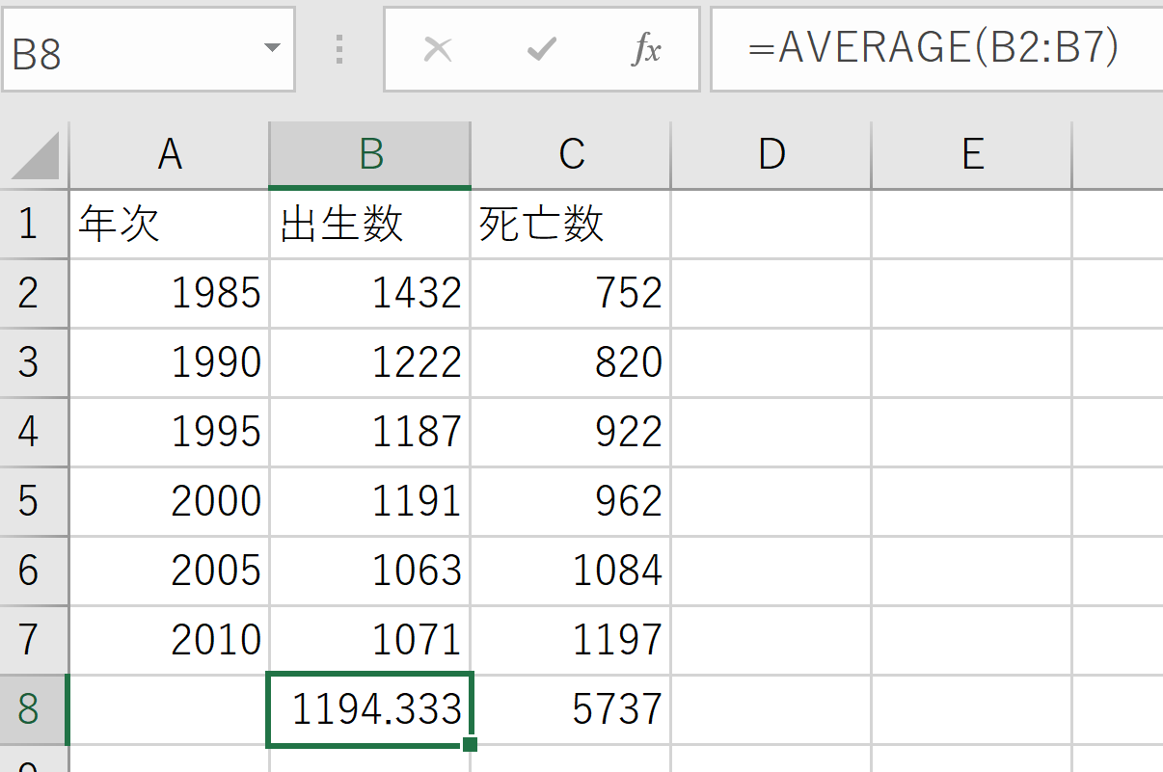
平均 AVERAGE
=AVERAGE(B2:B7) は，
範囲 B2 から B7 の
平均を求める

Slide 35
平均
平均は，データの合計を，データの個数で割ったもの
10, 40, 30, 40 の平均: 120 ÷ 4 で 30
複数の値の組の平均を考えることもある（例）（例）(10,5), (40,10), (30,5), (40,20) → 合計(120, 40) ÷ 4 = (30, 10)

Slide 36
平均の有用性
代表値としての平均
平均はデータ集合の代表とみなせる場合がある．
誤差軽減のための平均
計測に誤差があるとき，複数回の計測の平均をとることで 誤差を軽減できる場合がある．
平均

Slide 37
平均を使うときの注意点
平均
平均
このような平均に，
意味があるでしょうか？
データの分布によっては，平均では役に立たないこともある．
（平均は万能ではない）

Slide 38
2-5 Excelを用いたデータ分析の実践

Slide 39
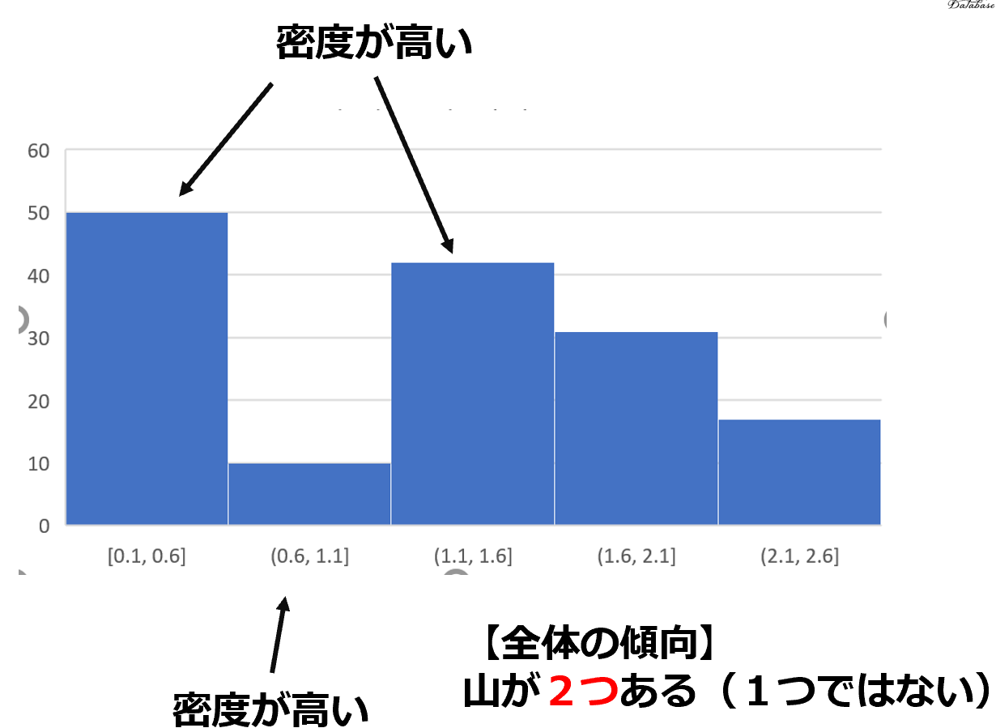
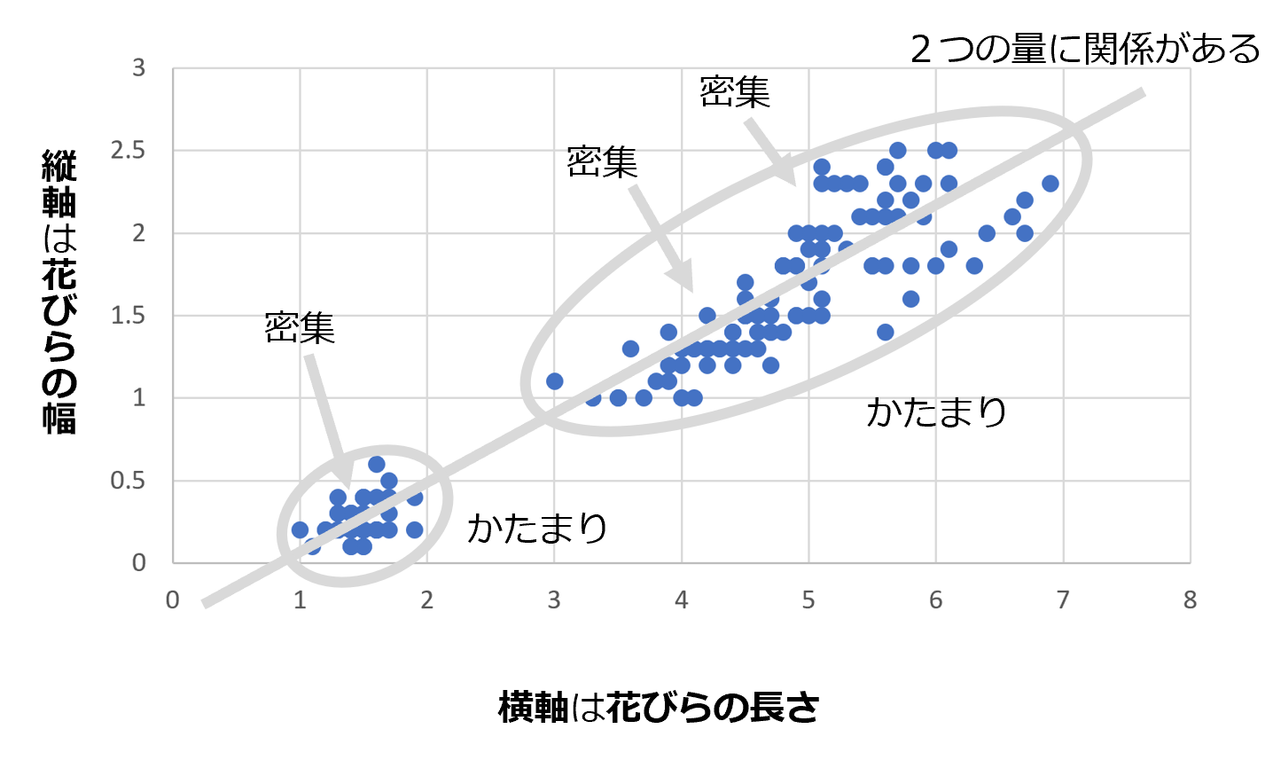
Excelを用いたデータ分析の実践
ここでは，データに対して散布図，ヒストグラムを用いた分析を説明する
これらのスキルは，後述の機械学習でも扱うデータの可視化・理解の基盤となる．

Slide 40
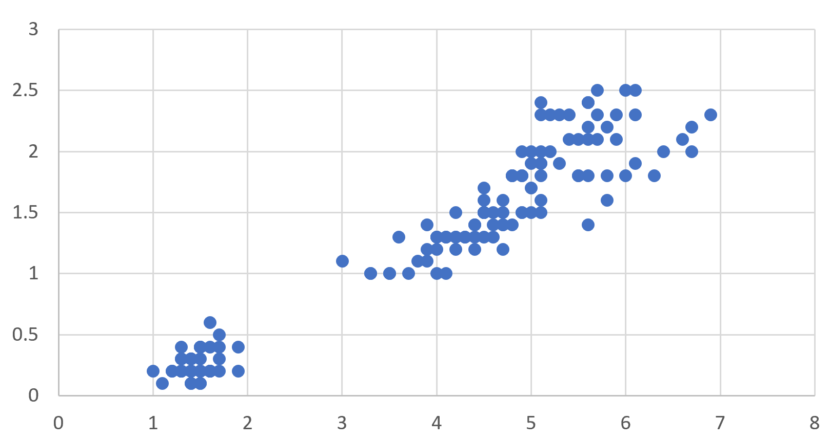
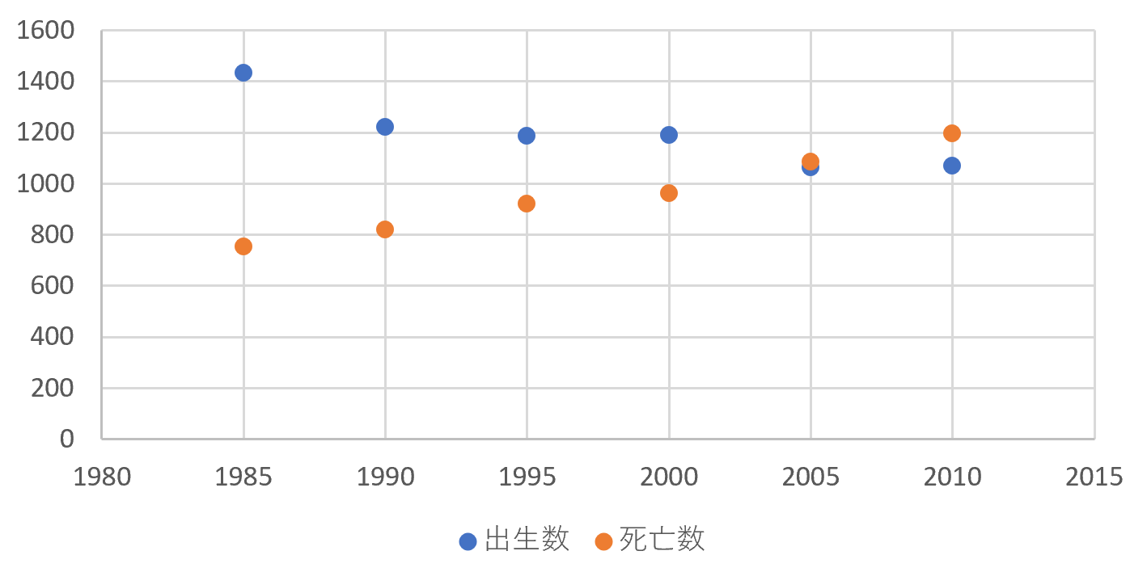
散布図の用途
時間変化の読み取り
2つの量の関係の把握
横軸を時間とし，散布図から時間変化を読み取る．
例：年次ごとの出生数・死亡数の変化．
横軸と縦軸に2つの量をとり，両者の関係を見る

Slide 41
分布から読み取れること
密集やかたまりの存在，2つの量の間の関係（相関）を読み取れる．
（例）横軸と縦軸を花びらの長さと幅とすると， かたまりが見られ，種ごとにデータが分かれていることが分かる．
２つの量に関係がある
密集
縦軸は花びらの幅
密集
密集
かたまり
かたまり
横軸は花びらの長さ

Slide 42
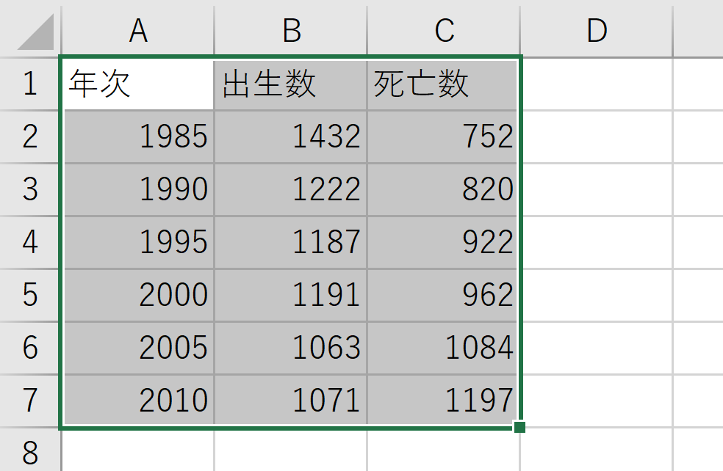
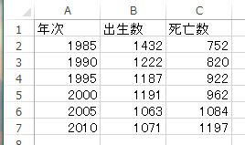
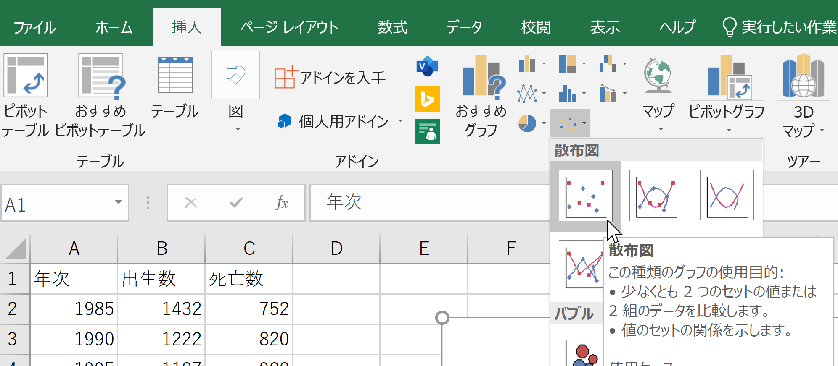
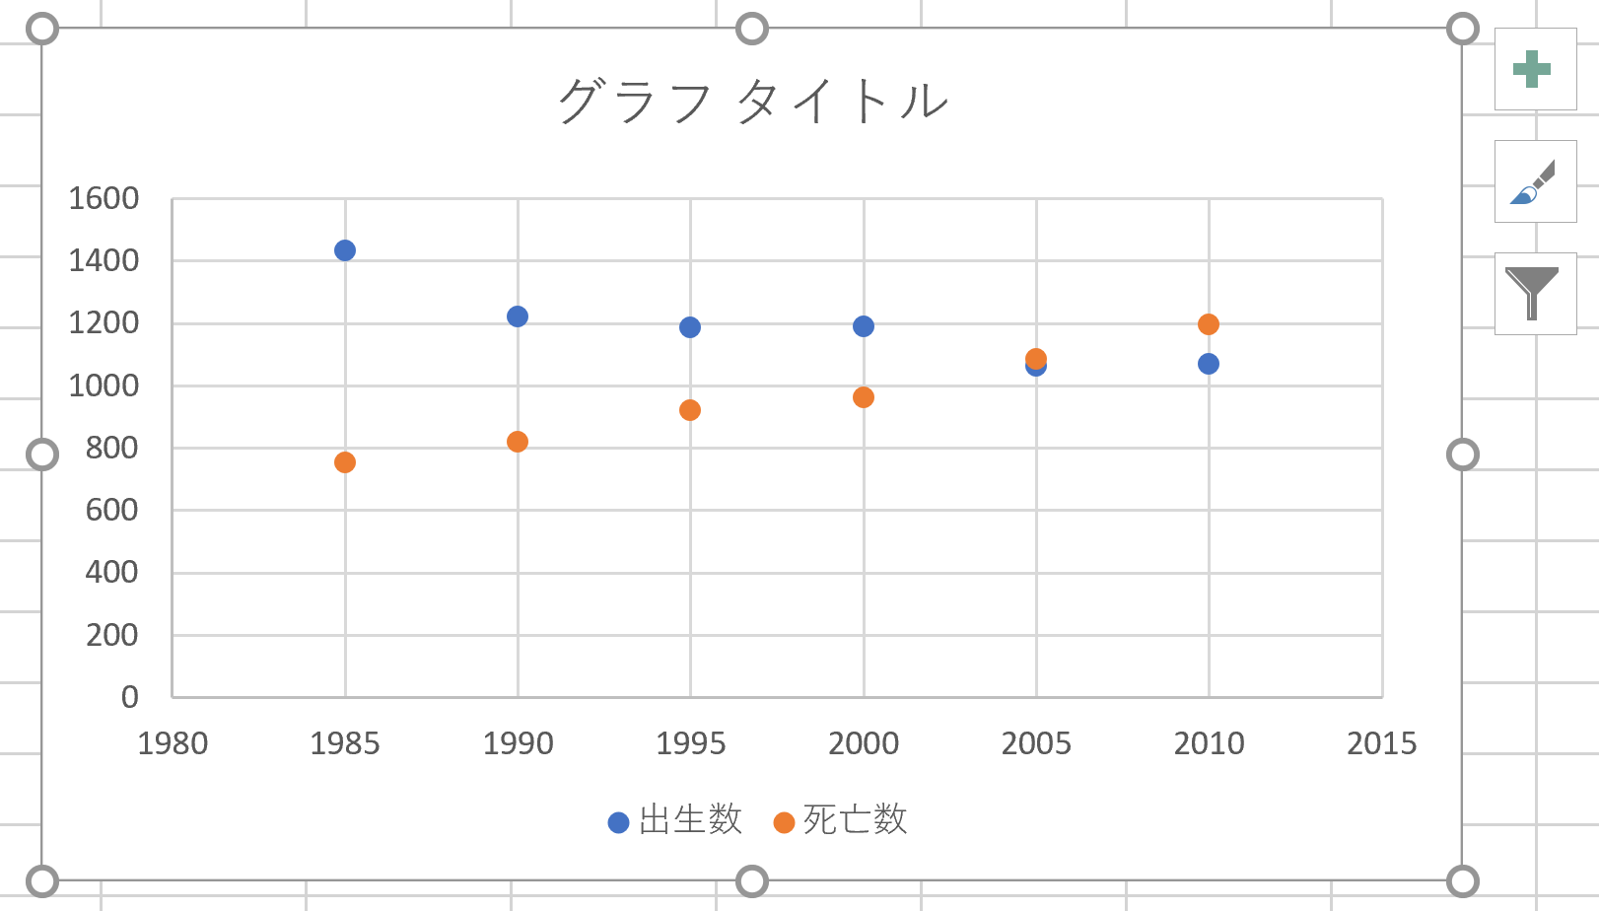
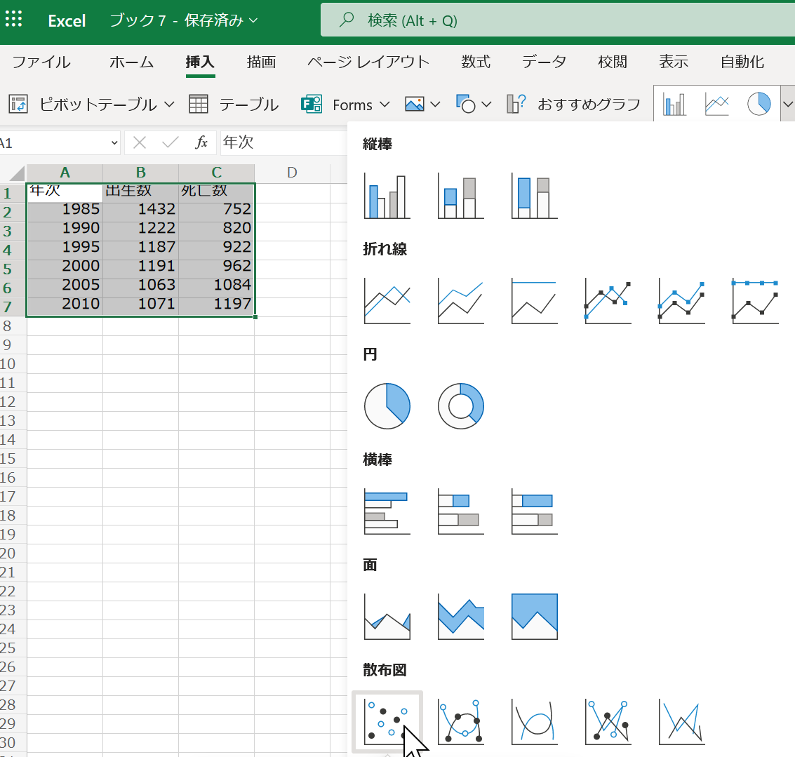
Excel での散布図の作成手順
元データ
① グラフ化したい部分を範囲選択
アプリ版の Excel
オンライン版の Excel
散布図
② リボンで「挿入」→散布図

Slide 43
Excel での散布図の種類の選択
挿入
散布図を展開
一番左上の散布図をクリック
アプリ版の Excel
挿入
散布図を展開
一番左の散布図をクリック
オンライン版の Excel

Slide 44
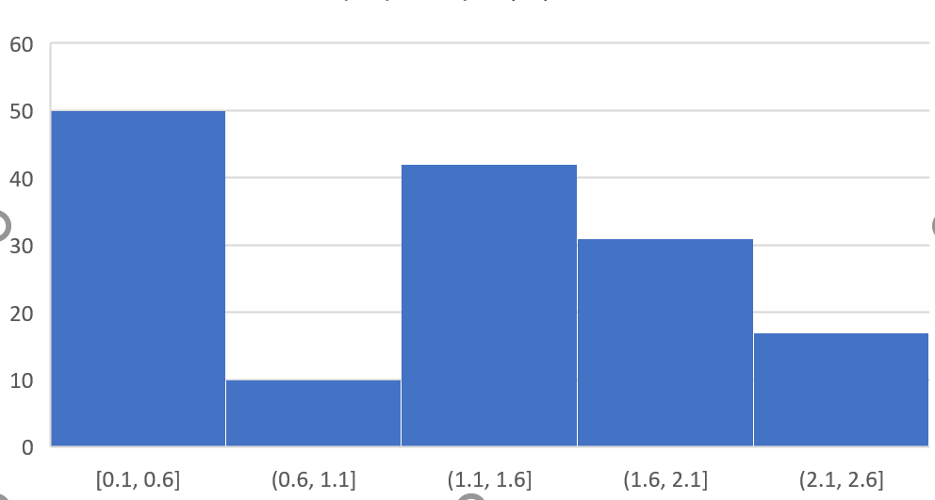
ヒストグラムの概念
ヒストグラムは，区間ごとにデータを数え上げたもの．
データの分布（散らばり方）を可視化する手法．
（例）区間0.1～0.6，0.6～1.1，…のように区切り， 各区間に該当する花びらの数を数え上げる．
区間 0.6 ～ 1.1 の
データは 10個

Slide 45
ヒストグラムから読み取れること
密度の高低を読み取れる． 全体の傾向として山が2つある等の特徴が分かる． 平均だけでは把握できないデータの偏りや形状を確認できる．
密度が高い
【全体の傾向】
山が２つある
密度が低い

Slide 46
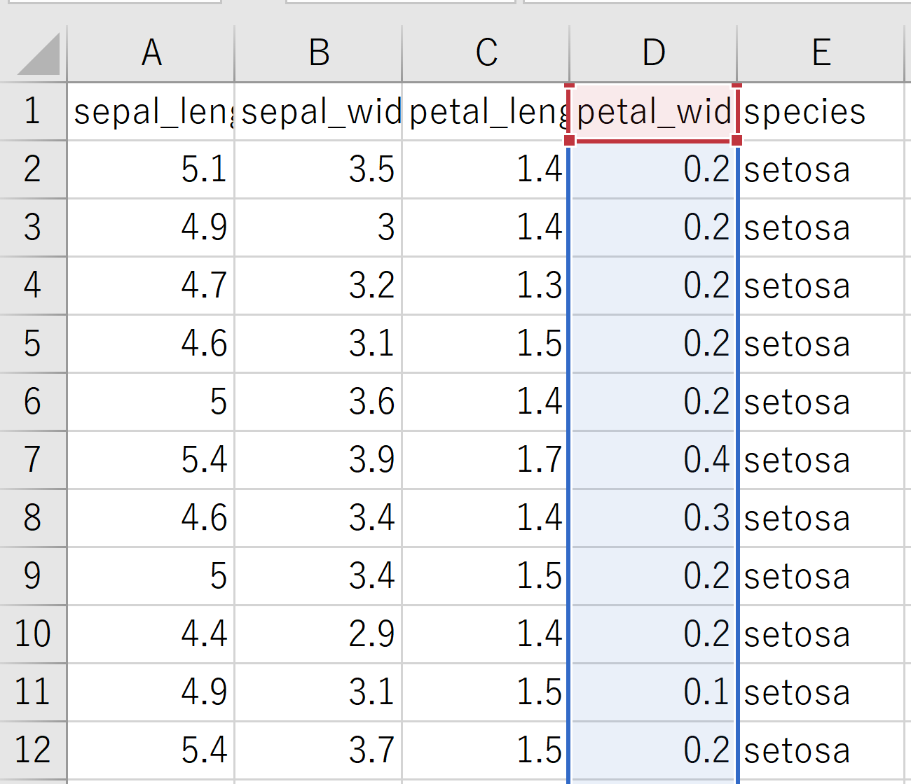
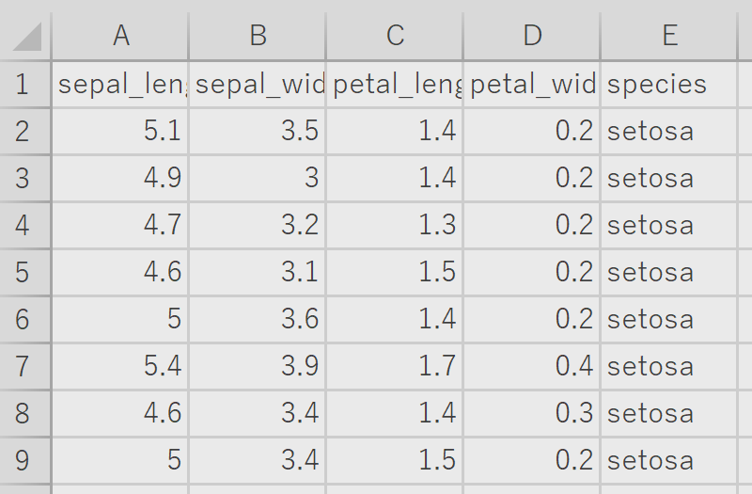
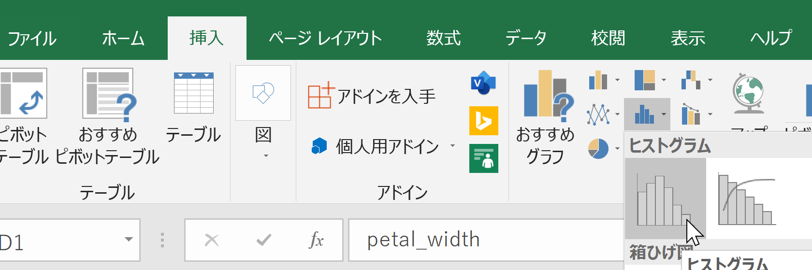


Excel でのヒストグラムの作成手順
元データ
① ヒストグラム化したい列を選択
アプリ版の Excel
オンライン版の Excel
② リボンで「挿入」→ヒストグラム
の選択
ヒストグラムが得られる

Slide 47
研究レポートに書くべき６つの要素
データ分析の結果をレポートにまとめる際にも， データサイエンスのスキルは有用である．
① 問題：背景と目的を明確に説明し，対処する問題を示す
② 仮説：問題を解決するための自分のアイデアや仮説
③ 実験手順など：手順を明確に示す
④ 結果：結果を正確かつ明確に示す．グラフや表による視覚的な表現や，数値・統計的な情報の提供も有効
⑤ 考察：研究結果に基づいた分析
⑥ 引用文献：関連する先行研究や参考文献の明示

Slide 48
2-6 人工知能と機械学習

Slide 49
人工知能と機械学習
機械学習もデータサイエンスと同様に「データに基づく」技術である．
今までは，散布図でデータの分布やかたまり，相関を人間が目で読み取った．
機械学習では，こうしたパターンの発見や分類をコンピュータが自動で行う．
（身近な例）スマートフォンの顔認証，動画サイトのおすすめ表示， 音声アシスタント，自動翻訳，生成AI（ChatGPT等）⇒ 機械学習の技術が使われている．

Slide 50

機械学習の定義と特徴
機械学習は，コンピュータがデータを使用して学習し知的能力を向上させる技術
情報の抽出：データからパターンや関係性を自動で発見する能力
簡潔さ：人間が設定していたルールを自動生成できる
限界の超越：他の方法では困難ンだった課題にも解決策を得られる可能性がある

Slide 51

教師あり学習の仕組み
正解の組を用いる方式を 教師あり学習と呼ぶ．
（このほかに教師なし学習や強化学習といった方式もある．）
学習済み
モデル

Slide 52
教師あり学習の仕組み
入力と正解がペアになったデータを使用
（例）入力9→正解500，入力11→正解500，入力12→正解1000，入力14→正解1000．
⇒ 学習済みのプログラムが新しいデータに対して自動で結果を出力．
（例）入力10→予測結果500，入力13→予測結果1000．
データ
（入力）
機械学習
予測結果
入力 予測結果
１０ ５００
１３ １０００
入力
１０
１３
入力 正解
９ ５００
１１ ５００
１２ １０００
１４ １０００
訓練データ

Slide 53

Palmer Penguins（パーマーペンギン）データセット

Slide 54

Palmer Penguins（パーマーペンギン）データセット
分布の確認例
横軸：くちばしの長さ
縦軸：くちばしの深さ
3種類のペンギンを色分け
色を付けた散布図
青 Adelie
オレンジ Gentoo
緑 Chinstrap

Slide 55


Palmer Penguins（パーマーペンギン）データセット
テーブル形式のデータ
Excelやプログラミング（Pythonなど）で取り扱い可能
（例）種間の体格差の検証
くちばしの長さ、くちばしの深さ、フリッパーの長さ、
体重について、３種のペンギンで差があるか、平均
を用いて検証
３種のペンギンの対格差
左から順に、「くちばしの長さ(mm)」，「くちばしの深さ(mm)」，「フリッパーの長さ(mm)」，「体重(g)」の平均
データの一部分

Slide 56

Palmer Penguins（パーマーペンギン）データセット
特徴量（くちばしの長さ、くちばしの深さ、フリッパーの長さ、体重）から、ペンギンの種類を予測する機械学習モデル ＝ データに基づく予測
実データ
機械学習による予測（３種を予測）

Slide 57

ディープラーニングへの期待
ディープラーニングは，さまざまなレベルのパターンを段階的に抽出できる技術． ．
この技術により，複雑なパターンの 認識が可能となり，画像認識や自然言語処理の精度が大きく向上した．

Slide 58
まとめ
データサイエンスは，データから有益な情報を導き出すための学問．
機械学習は，大量のデータからパターンを抽出し，精度の高いデータ分類 などを可能にする手法．大量の学習用データにより，パターン抽出やデータ分類の精度が向上する．
いずれもデータに基づく技術
さまざまな分野でデータを活用する実力につながるため， これらの技術を理解し実践的な経験を積むことは将来の活躍に役立つ．

Slide 59
データサイエンス，機械学習の利用上の注意点
データサイエンスも機械学習も，データを活用して知見や結論を導くものである．
結果に100％の正確性は保証されない．結果の根拠の確認が大切
データの選択・前処理（分析や学習の前にデータを整形・修正する作業）に注意が必要．誤りのあるデータが混入すると結果も誤ったものになる
データの漏洩や改竄の危険にも注意が必要

